Slide 1
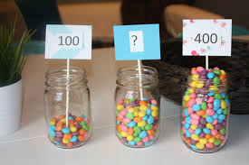
Estimering
Hjælpe- og kerneteknikker

Slide 2
Lærings mål
I skal kunne udføre estimater
I skal kende flere forskellige teknikker
Litteratur:
Stephen Biering-Sørensen, IT Projektledelse i Praksis, kapitel 10 Estimering.
Andreas Munk Madsen, Strategisk projektledelse kap 7 Estimerning
Udleveret på fronter
http://www.agileforall.com/2009/04/ten-ways-to-improve-your-planning-poker-results/

Slide 3
Omgivelserne har ret til et tidligt estimat og pligt til at forstå estimatets usikkerhed

Slide 4
Svært at estimere
Usikkerhed
Projekt vs bureaukrati
Interval vs. Fast tal
Hvor lang tid tager det at forstå et domæne?
Udviklingsprojekt vs. konstruktion
Vigtig af hensyn til sundhed og ressourcer

Slide 5
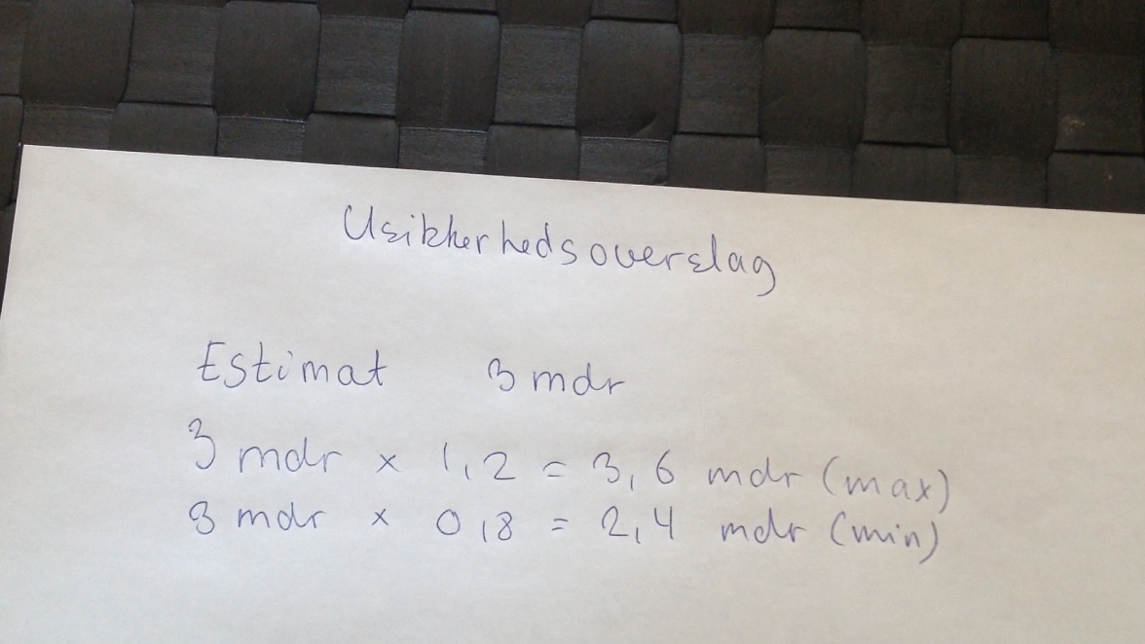
Usikkerhedsoverslag (hjælpeteknik)
Projektet kræver 10 personmåneder +/- 20%
Ikke matematisk statistik
Typisk estimatusikkerhed
Forskellige estimeringsteknikker
-> spredning
Flere personer

Slide 6
Nedbrydning og sammentælling (Hjælpeteknik)
Opdeling af projektet i mindre dele – estimeres hver for sig
Skal bruges sammen med en kerneteknik
Estimere egen del –> forpligtigelse

Slide 7
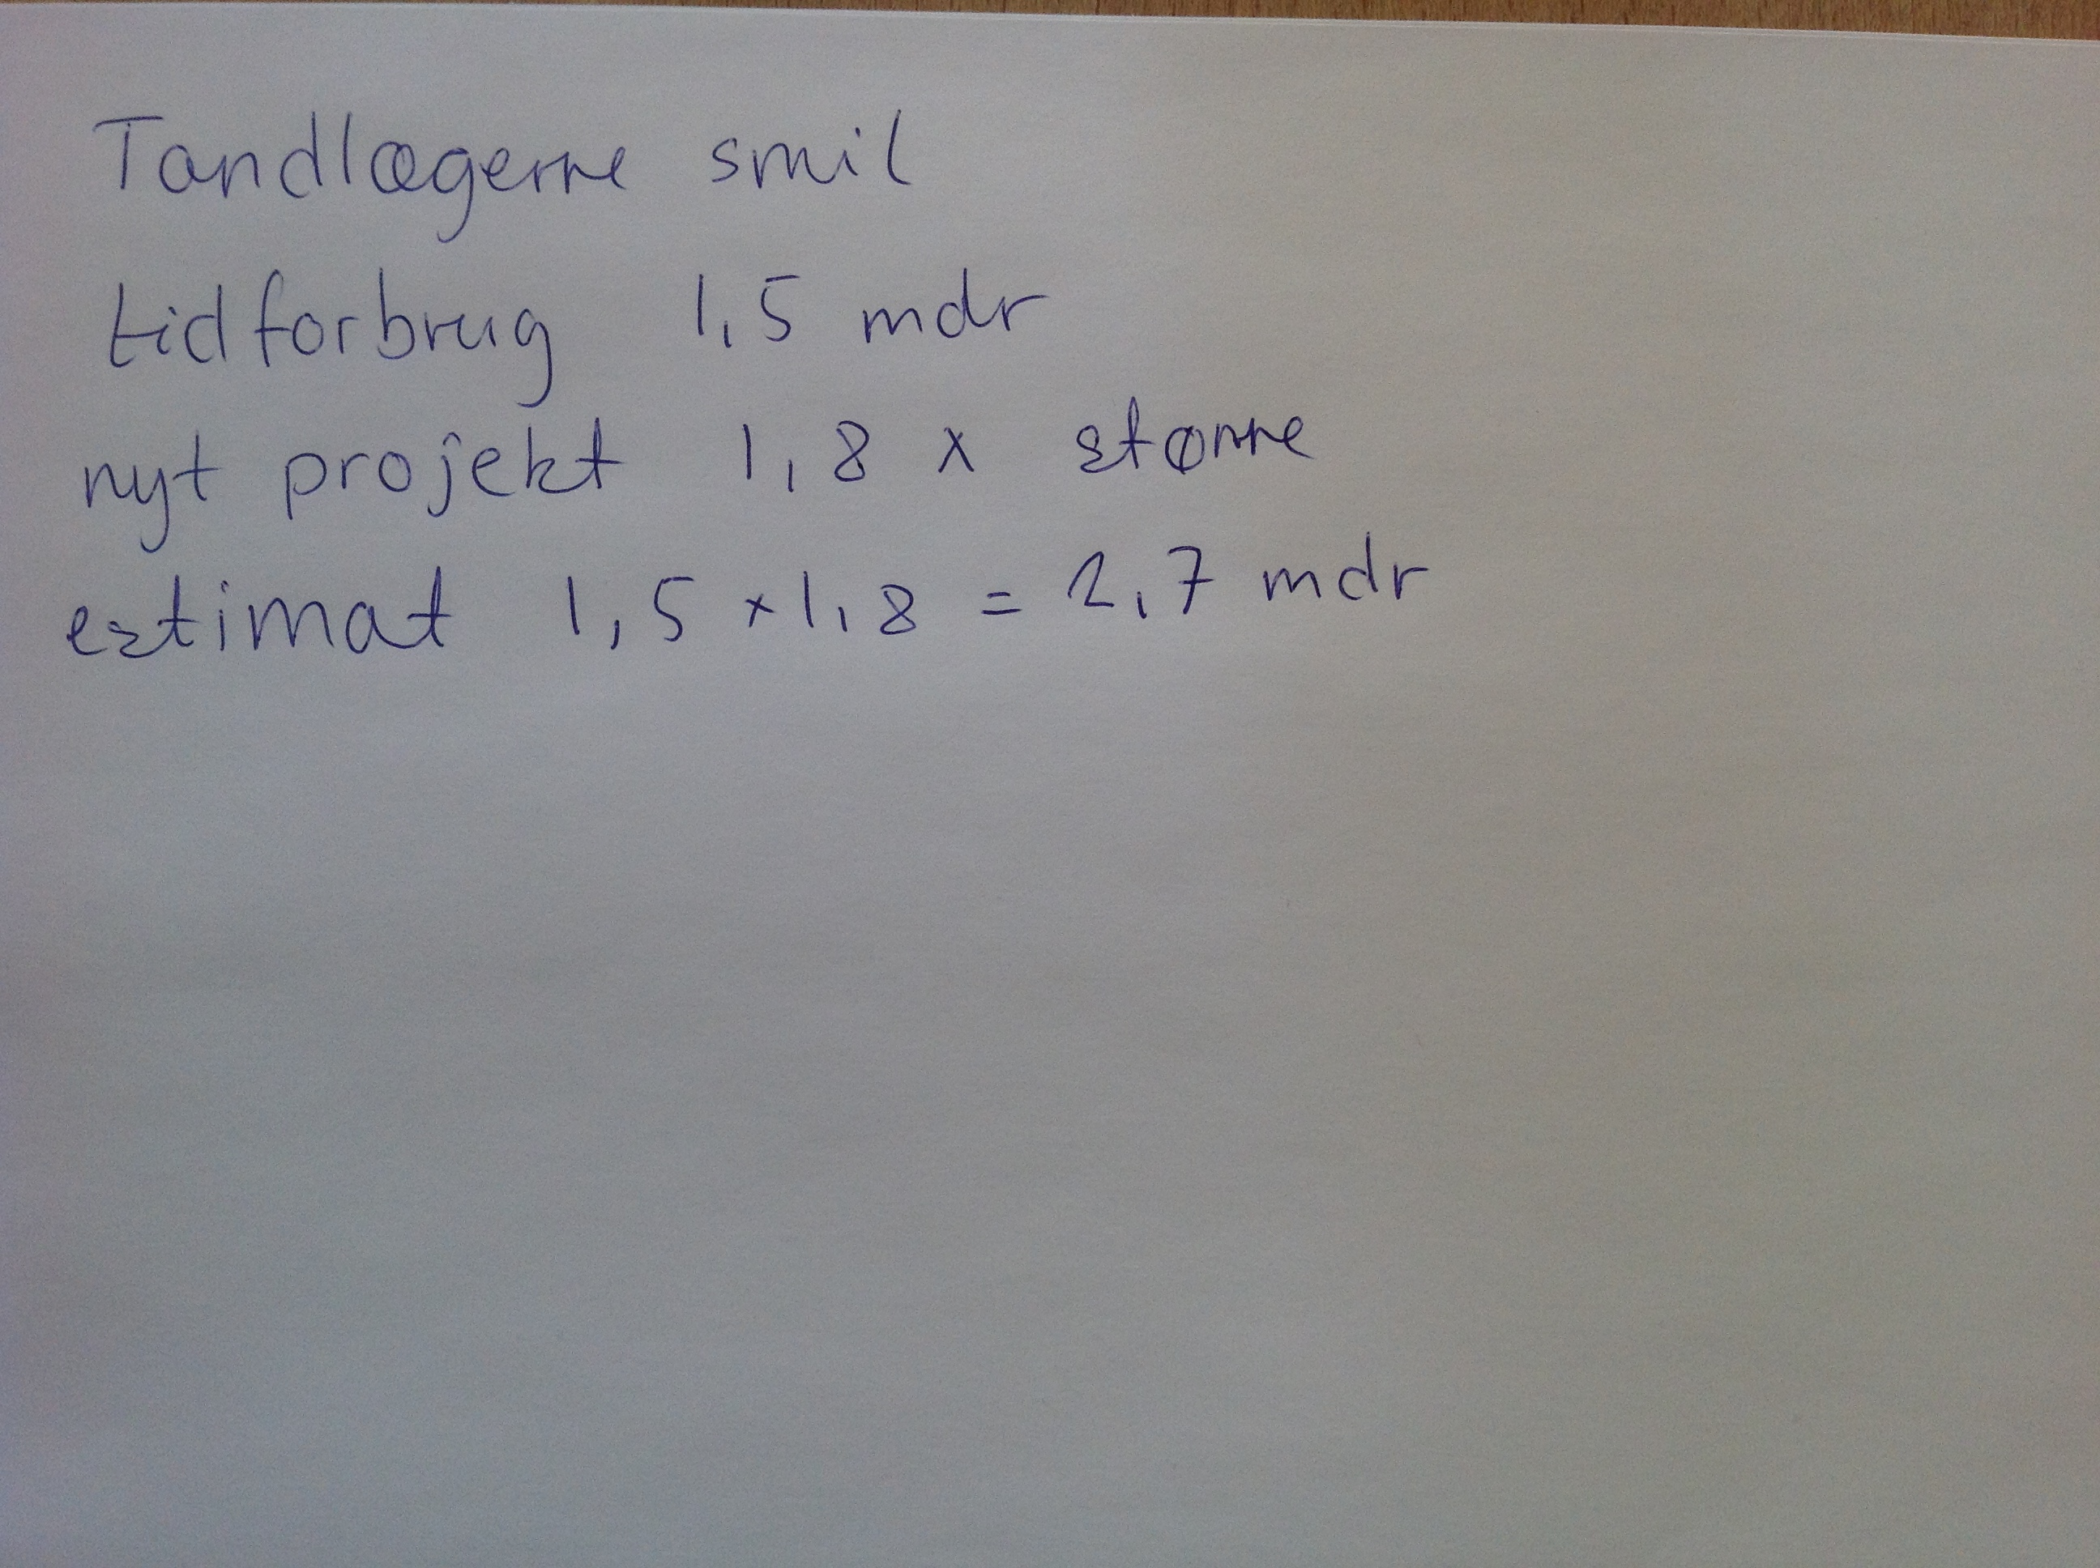
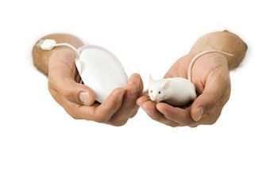
Analogi (Kerneteknik)
Sammenligne med lignende projekt
Gange/dividere med faktor
Denne fungerer godt hvis projekterne faktisk ligner hinanden
Nem at gå til
Opsamling af nøgletal

Slide 8
Faktorvurdering (kerneteknik)
Vurderer projektets størrelse og vilkår
Statistisk baseret algoritme
Forudsætter bog med normtal og derfor erfaring fra et betydeligt antal projekter > 50
COCOMO
Function Points

Slide 9
COCOMO (Barry Boehm)
MM= Mandemåneder
KDSI= 1000 kodelinier
F1-F15: Kompleksitetsfaktorer
TDEV= Udviklingstid i kalendermåneder
Teknologiske konstanter ud fra statistisk analyse

Slide 10
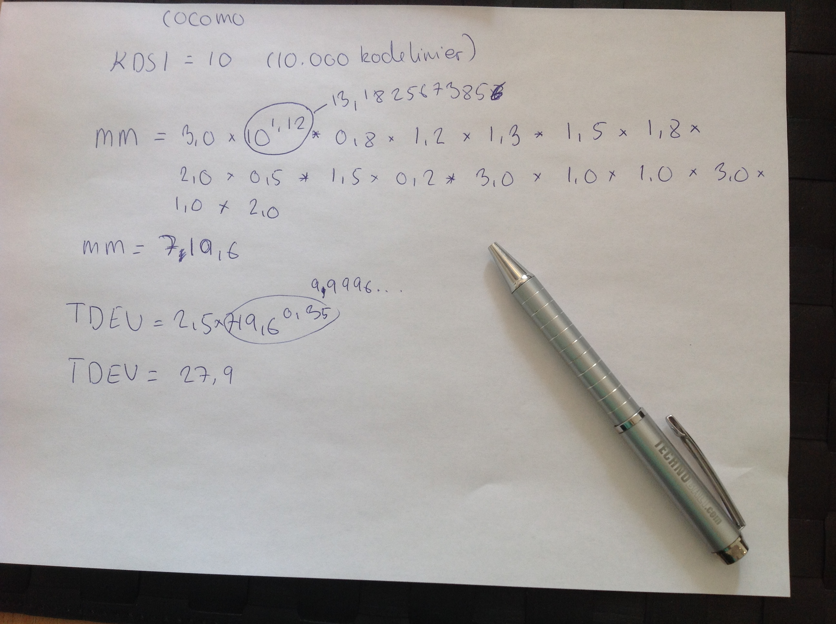
Cocomo eksempel
716.9
27,9

Slide 11
Function Points
Faktorvurderingsteknik
FPO = online
FPB= batch
TCA= Technical Complexity Adjustment
P = produktivitetsnorm

Slide 12
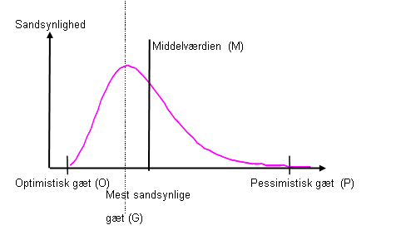
Trepunktsestimering
G: ”Sandsynlige gæt”
O: ”Optimistiske gæt”
P: ”Pessimistiske gæt”
Følgende formel anvendes ofte i de gængse PC-planlægningsværktøjer til beregning af estimat for middelværdien:
M = (O + 3G + P) / 5.
Spredningen S er: S = (P – O) / 5
--------------------------------------------------------------------
68% sikkerhed: Tidsforbruget er maksimalt M +S
95% sikkerhed: Tidsforbruget t er maksimalt M +2S
99% sikkerhed: Tidsforbruget er maksimalt M +3S

Slide 13
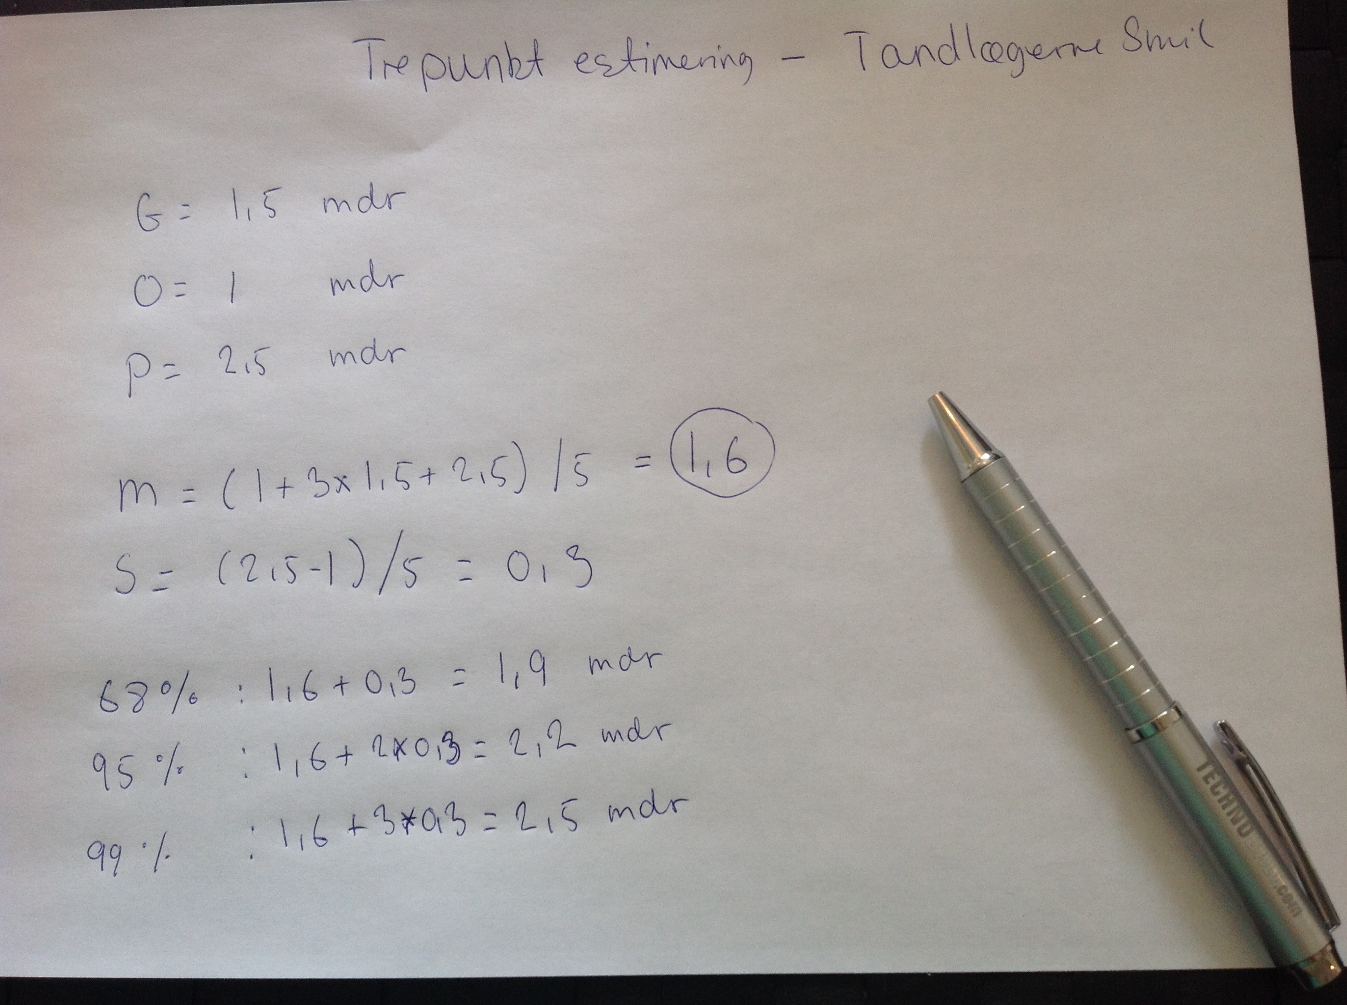

Slide 14
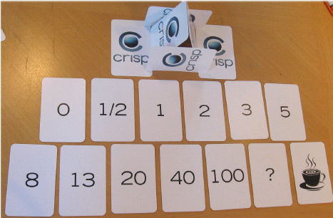
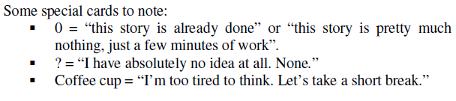
Planning poker (’fibonacci’)
https://www.planningpoker.com
Eller som manuelle kort
(Print eller skriv dem selv)

Slide 15
Planning Poker
Team members assign durations to tasks:
0, 1, 2, 3, 5, 8, 13, 21, 34, 55, 89
0, ½, 1, 2, 3, 5, 8, 13, 20, 40, 100
Team members turn over their estimates at the same time to avoid anchoring
Highest and lowest estimators get a soapbox
Repeat until consensus
Write down the task’s story points
Baseline story: All sizing compared to this
Velocity – The amount of work (story points) the team can do per sprint

Slide 16
Det handler om effort!
I estimere hvor svær og kompleks jeres item er. Dvs. det drejer sig ikke om timer.
Vælg en baseline story med værdien 3 eller 5.
Det skal ikke være den mindste værdi.
I vil kunne finde mindre stories.
Sammenlign med den.

Slide 17
Velocity
Team velocity is the rate at which a team delivers stories from the product backlog.
If you know your velocity, you'll have an idea about: How much value you've delivered until now (in story points and done user stories), and When you'll be able to deliver all user stories in the product backlog, and How many story points will you be able to deliver by a certain date.
How do we calculate velocity? Scenario: Our team delivers 3 user stories. The sum of the story points equals 20. Our velocity is then 20. If, in the next iteration, our team delivers 30 story points, then our average velocity is 25, or (20 SP + 30 SP) divided by 2 iterations = 25 SP.

Slide 18
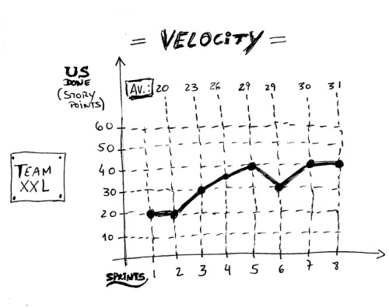

Slide 19
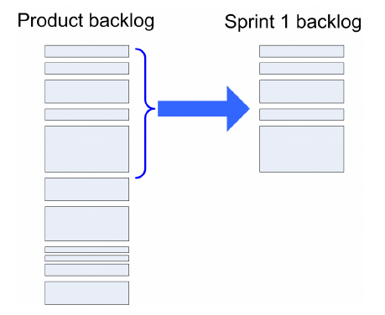
Sprint planning meeting

Slide 20
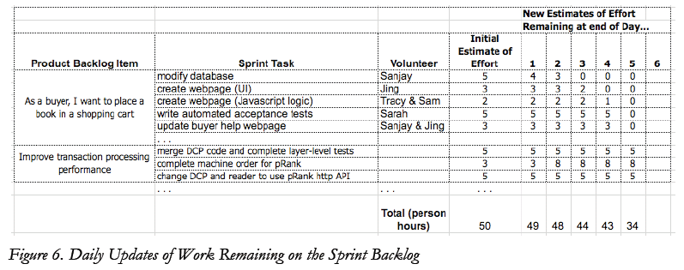
Sprint backlog
Nedbryd til ‘sprint tasks’
Se visualisering på næste plancher
Burndown data grundlag pr. dag.

Slide 21
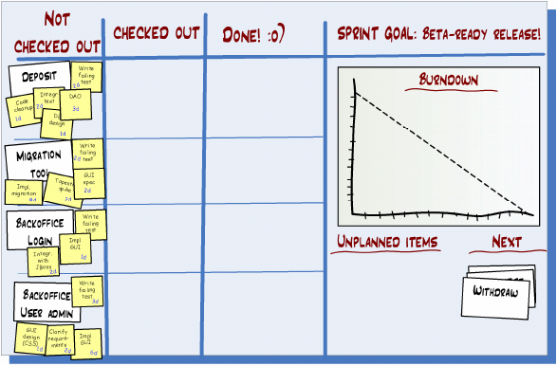

Slide 22
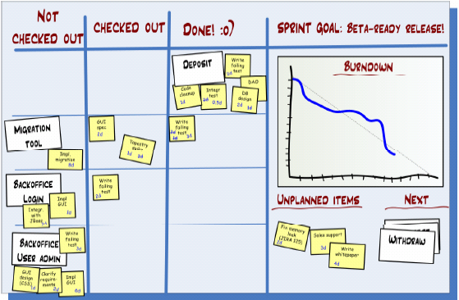

Slide 23
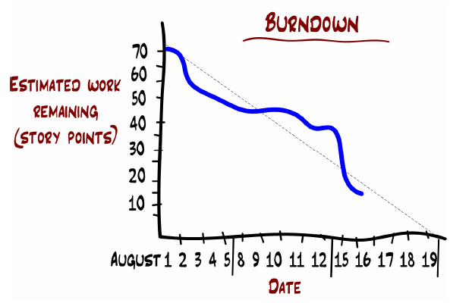
Sprint burndown chart
Velocity: Antal estimerings’points’ som teamet erfaringsmæssigt leverer pr. sprint
Synlig fremdriftsmåling via whiteboard.
DoD (!)

Slide 24
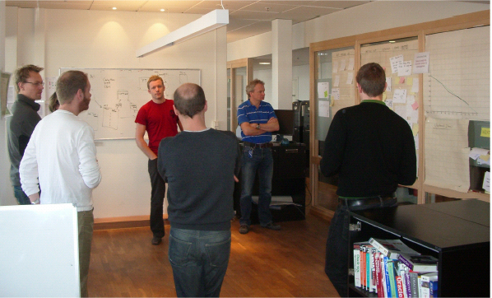

Slide 25
Definition of Done (DoD)
Skal beskrives for hvert item – Use Case eller del af Use Case
Ellers ved I ikke hvornår I skal flytte den til Done.
Kan f.eks. være en Unit test eller en manuel test.

Slide 26
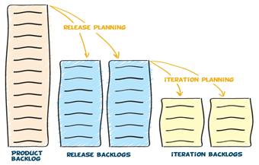
Release planning: Niveauer

Slide 27
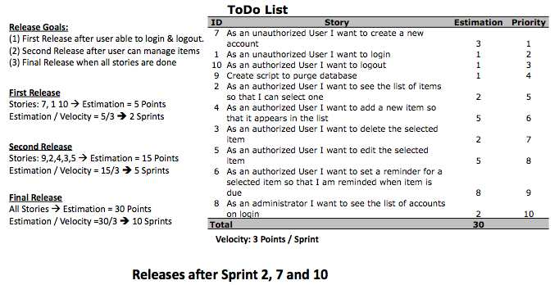
Release planning : feature-driven

Slide 28
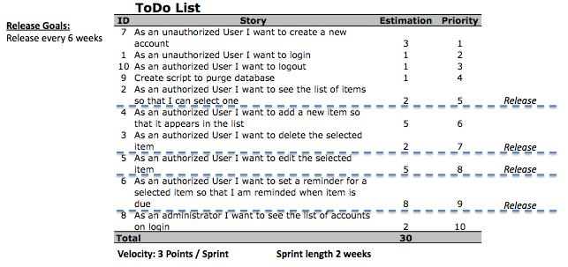
Release planning: date-driven

Slide 29
Releaseplanning
https://www.scrum-institute.org/Release_Planning.php
https://www.versionone.com/agile-101/agile-management-practices/agile-development-release-planning/

Slide 30
God estimeringsteknik
Flere estimater
Revideres gennem projektforløbet (på baggrund af projektets data)
Excel – evt. andre værktøjer

